Slide 1
Exemple; Compagnie d’agence de voyage; Croisières Avec l’approche des 4 W
Comment cette compagnie veut structurer sont informations:
On sait qu’une CIE d’agence de voyage sa mission est de vendre des voyages.
Quelles informations devons-nous structurer en vrac:
les clients, Les forfaits, les destinations, les cabines, les activités sur le bateau, le lieu de départ, etc…

Slide 2
Exemple; Compagnie d’agence de voyage Avec l’approche des 4 W
Si on détail un peu plus:
Quand
Mois, date de départ, date d’arrivé, la durée
les clients,
Provenance, membre d’un association de fidélité, combien de personnes,
les forfaits,
Or, argent, bronze
les destinations,
Pays, ville, aéroport
les cabines,
De luxe avec balcon, avec hublot seulement, 2 lits , etc..
les activités sur le bateau,
Casino, danse, gym, etc..
les activités lorsque le bateau est à quai,
Musée, visite de la ville, etc…
le lieu de départ,
Pays, ville, aéroport
etc… Type de bateau,
Indicateurs intéressants : Revenu des croisières, revenu d’activités vendu en option, provenance des clients, etc…

Slide 3
Exemple; Compagnie d’agence de voyage Avec l’approche des 4 W
When | Who | Where | Where | What | Indicateur (FACT)
Année | Nom du client | Destination départ pays | Destination Arrivé pays | Forfait or | Revenu des croisières
Mois | Provenance | Ville | Ville | Forfait Argent | Revenu d’activités vendu en option
Date départ | Couple | Aéroport | Aéroport | Forfait bronze | Provenance des clients,
Date arrivé | Simple

Slide 4
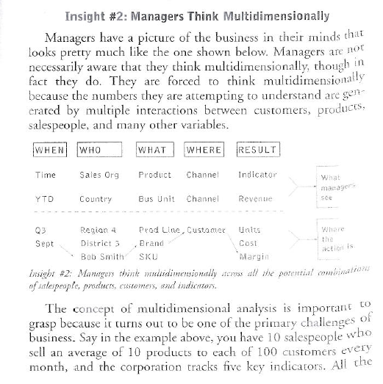
Table de dimension (Time, Sales, Product…)
Table de fait (result)

